Slide 1
6. Lektioner tilbage i historie
Overblik og hvad vi mangler… ☺

Slide 2
Dagens program
1) Afrunding af historieprojekt
2) Frem mod eksamen
3) Danmark i krig
4) Krigen på Balkan
5) Opgave
6) Fælles opsamling
7) Opsummering

Slide 3
HIstorieprojekt
Jeg lytter og læser jeres besvarelser igennem
I modtager en karakter og lidt feedback
Det markerer afslutningen på vores forløb om den kolde krig.
Nu har vi i princippet opfyldt læreplanen
”Undervisningen organiseres i seks til otte forløb. Forløbene tilrettelægges, således at mindst ét forløb har hovedvægt på tiden før 1700, mindst ét forløb har hovedvægt på 1700-1900, mindst ét forløb har hovedvægt på 1900-tallet, og mindst ét forløb har hovedvægt på tiden efter 2000. Forløbene skal tilsammen rumme både dansk, europæisk og global historie.”

Slide 4
Forløb til eksamen
Mindst ét forløb har hovedvægt på tiden før 1700: Renæssance og Reformation
mindst ét forløb har hovedvægt på 1700-1900: Revolutioner
mindst ét forløb har hovedvægt på 1900-tallet: Imperialisme og 1.vk, Nazisme og Holocaust, Den Kolde krig
mindst ét forløb har hovedvægt på tiden efter 2000: Krisesamfundet

Slide 5
Obligatorisk, en lille mangel…
”Holocaust og andre folkedrab”
Her har i jo arbejdet med Holocaust
Vi har også set på Holodomor i forløbet om revolutioner
Men… vi mangler lidt for at komme helt i mål
Derfor skal vi have fokus på forløbet: Krisesamfundet.
Jeg kan se i har brugt mest tid på Afghanistankrigen og Rusland/Ukraine krigen, så vi kobler lige krigen på Balkan på. Her foregik der nemlig et folkedrab og så er vi helt i mål.

Slide 6
Danmark i krig
Fra den kolde krigs afslutning og frem til i dag er Danmark et af de lande relativt til sin størrelse der har deltaget i flest internationale konflikter
Historisk har vi set vi har været neutrale hvis muligt. Det ændrer sig fra 1991 og frem
https://www.youtube.com/watch?v=f-Z__JIhP5E

Slide 7
Krigen på Balkan
Den første store konflikt efter den kolde krig udspiller sig på Balkan i det tidligere Jugoslavien
Og den trækker klare tråde til Danmarkshistorien:
https://www.dr.dk/sporten/fodbold/se-soendagssporten-fra-31-maj-1992

Slide 8
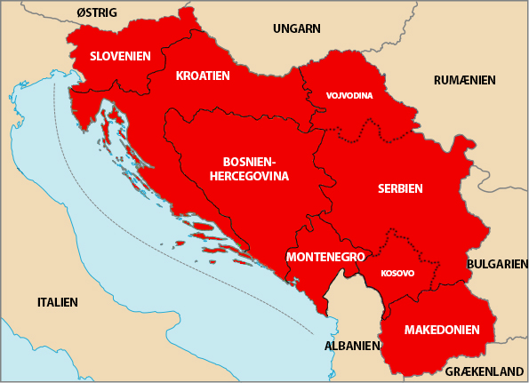
Balkan i dag

Slide 9
Krigen på balkan
Læseopgave og noter
Vi gennemgår i fællesskab

Slide 10
Fælles gennemgang
1. Hvordan er Jugoslavien fra 1918-1941?
2. Hvordan går det med Jugoslavien under 2.Verdenskrig?
3. Hvordan er Jugoslavien i perioden efter 2.Verdenskrig og frem til 1991?
4. Beskriv de seks delrepublikker
5. Hvordan var Jugoslavien under Titos ledelse?
6. Hvad sker der efter Titos død og hvordan er samfundsudviklingen som gør at et sammenbrud kan blive muligt?
7. Beskriv den Slovenske republik
8. Hvordan foregik løsrivelseskrigen i Slovenien?
9. Hvordan adskiller Kroatien sig fra Slovenien?
10. Hvordan forløber løsrivelsen sig sammenlignet med Slovenien?

Slide 11
OPsummering
https://danmarkshistorien.dk/vis/materiale/jugoslaviens-sammenbrud-1991-1999-baggrunden-for-krigene-i-jugoslavien/

